Slide 1

汇编
计算机系统导论 讨论班 @ 北京大学
向星雨
9/21/22, 9/28/22, 10/4/22

Slide 2
数据

Slide 3
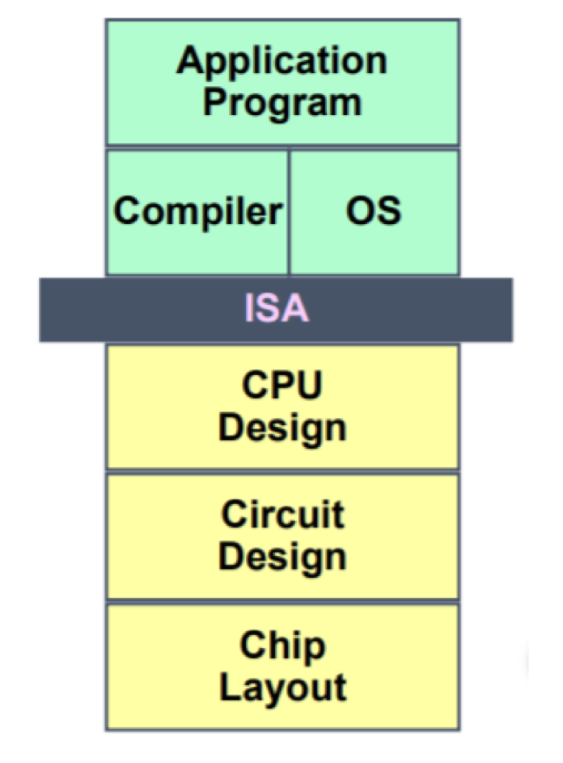
指令集架构

Slide 4
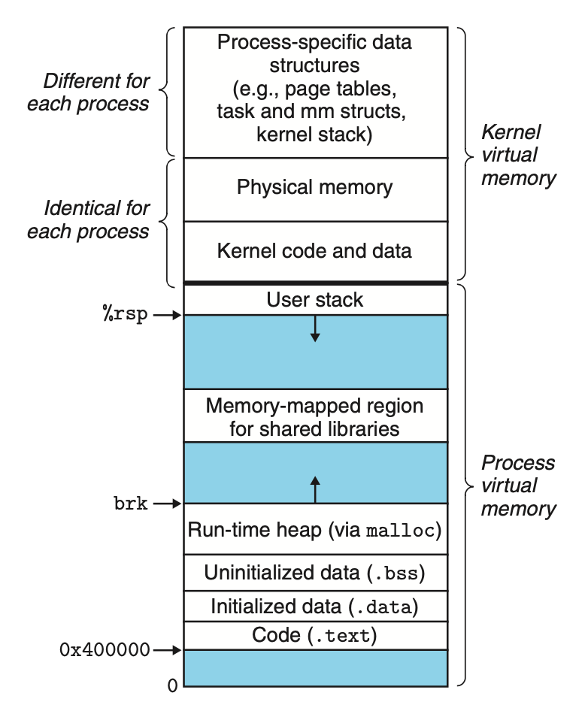
虚拟地址空间
每个 进程 享有同样的虚拟地址空间

Slide 5
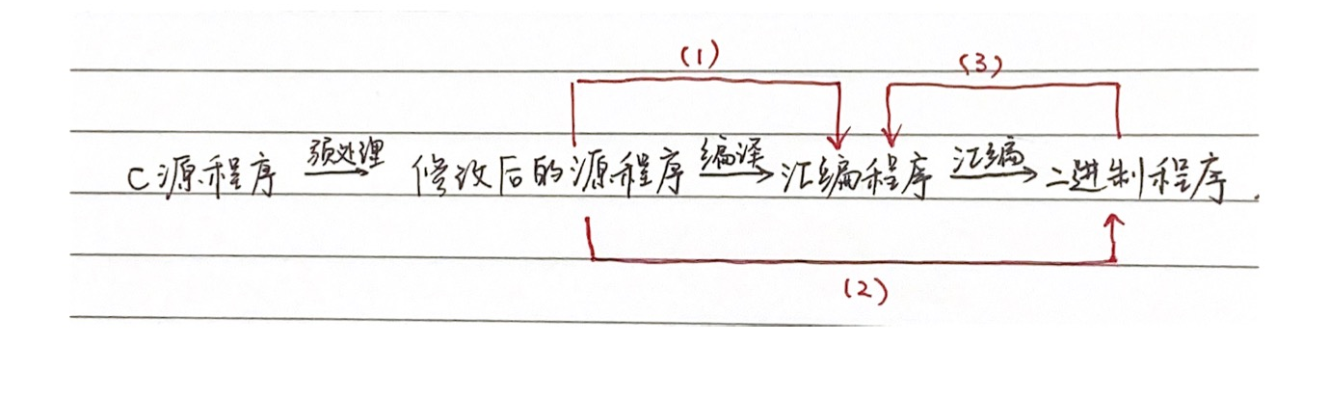
工具链
(1) gcc [-O] -S <file> [-o]
(2) gcc [-O] -c <file> [-o]
(3) objdump -d <file> (> ...)
gdb and bomblab

Slide 6
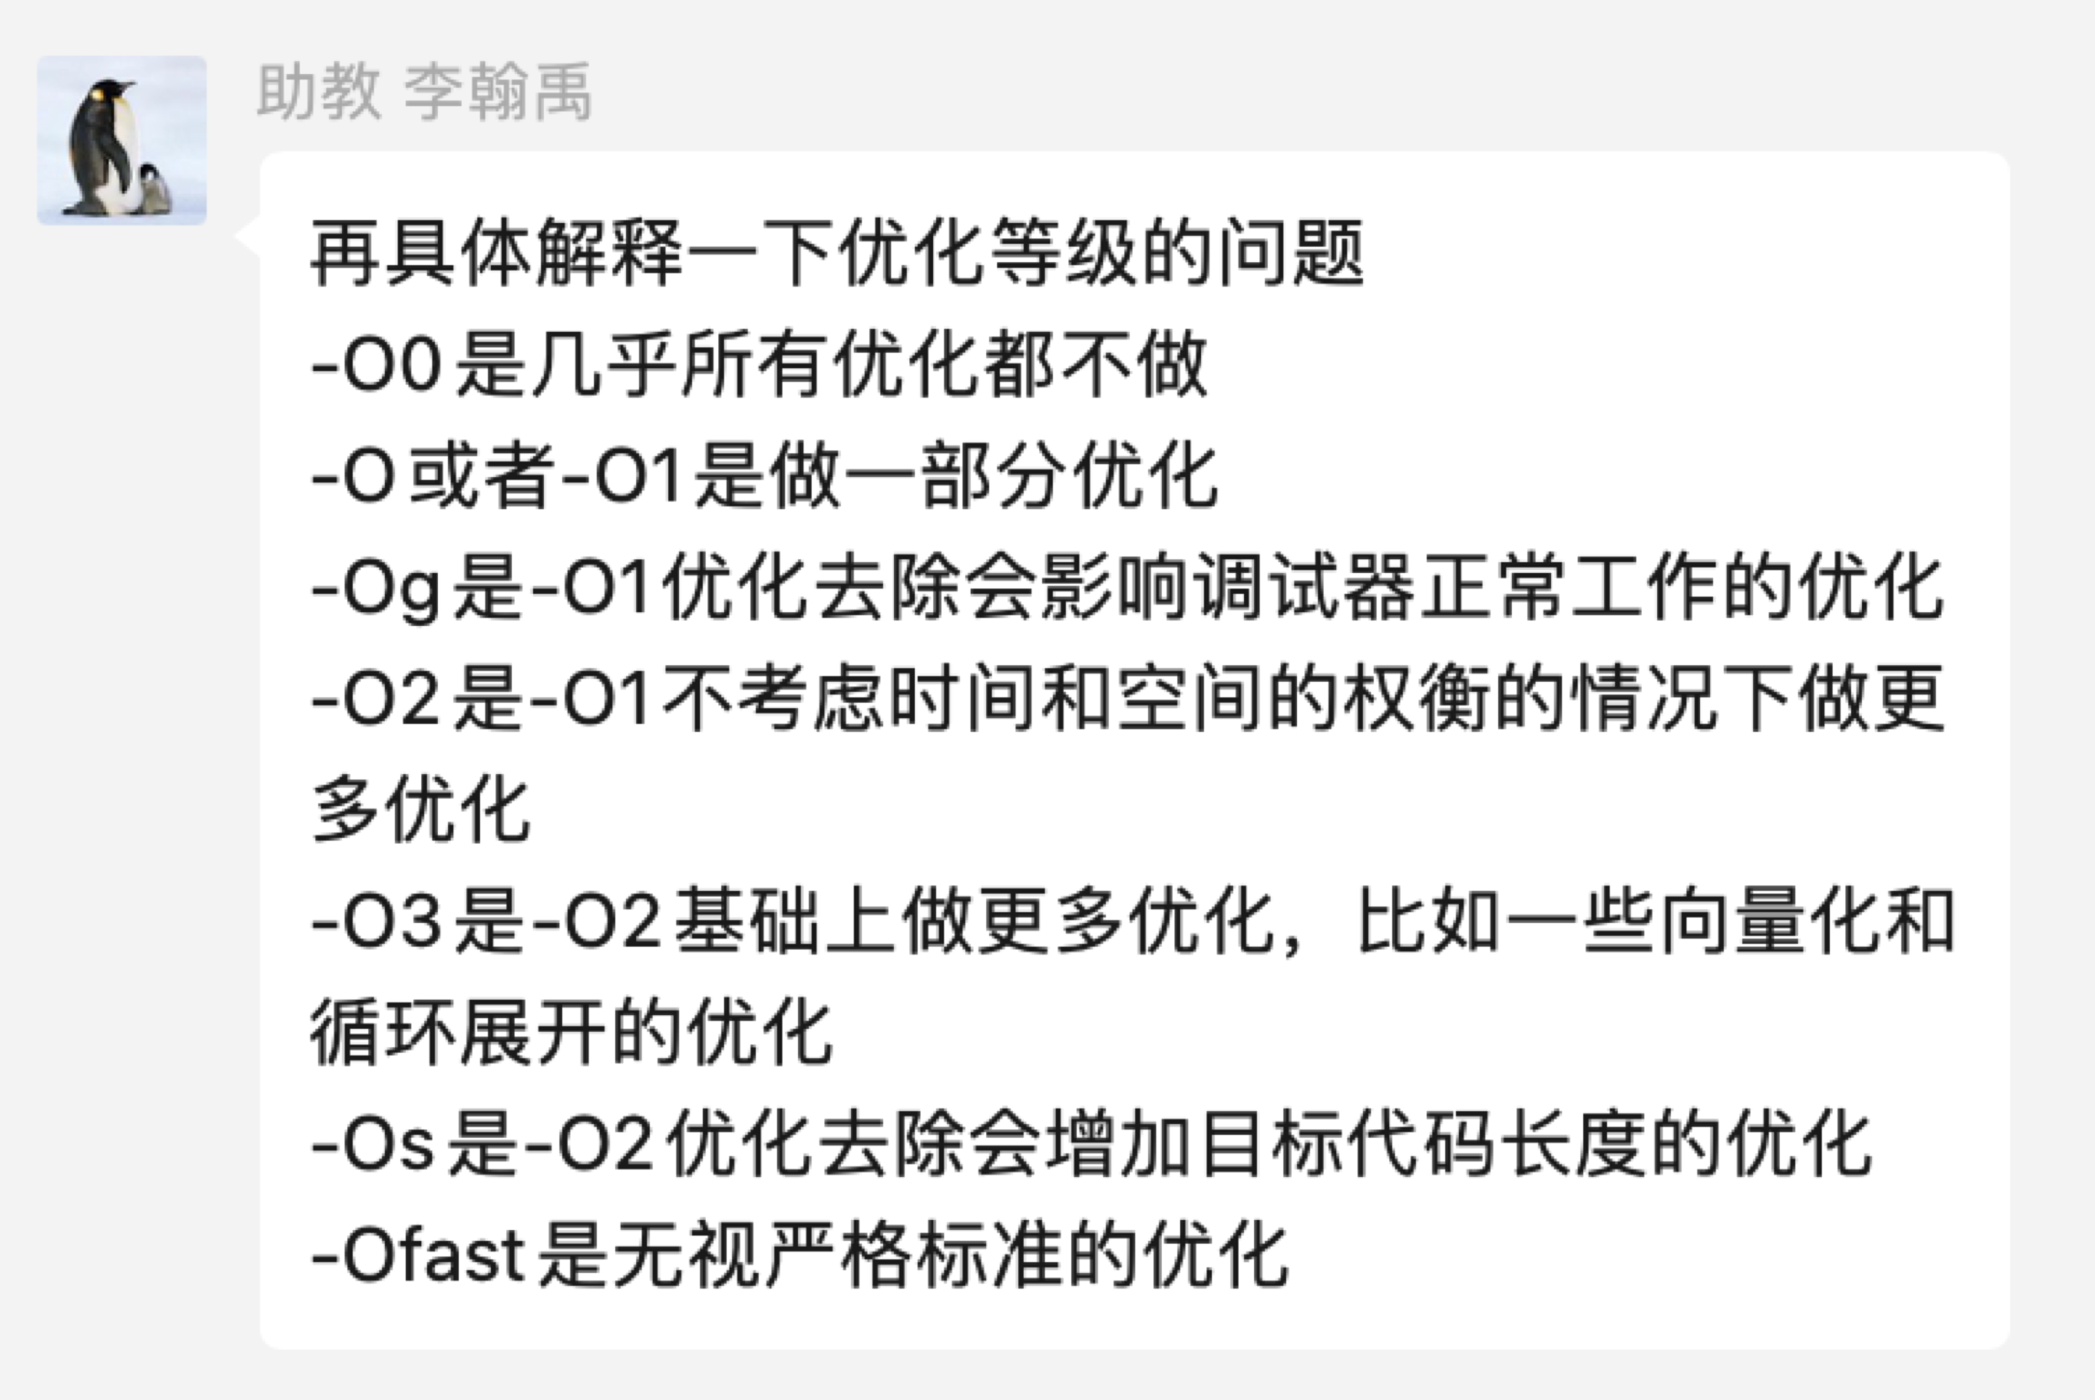
编译器优化

Slide 7
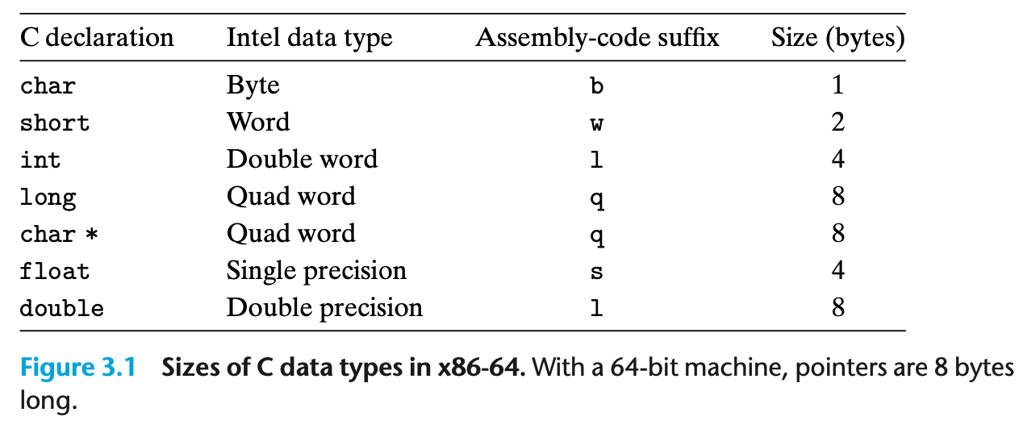
数据的格式
关于浮点数

Slide 8
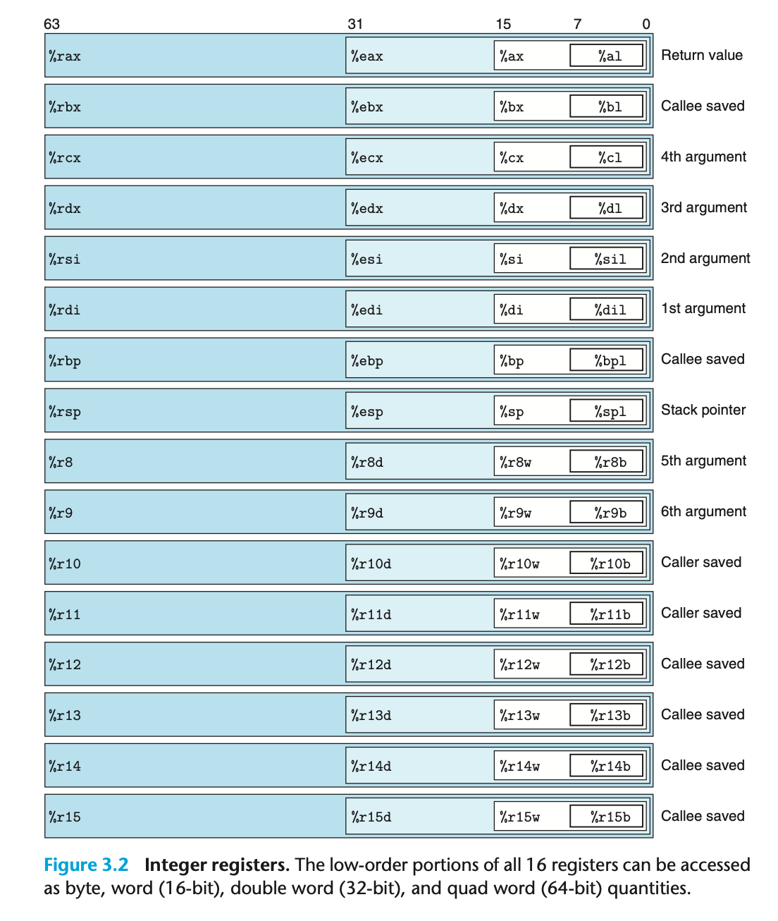
整数寄存器
存储整型数据和指针
各寄存器的功能

Slide 9
非运算操作
操作数 (operand) 的分类
种类
访问 / 寻址
传送 mov
栈操作 push, pop

Slide 10
运算
取地址操作 lea
运算
一元运算 inc, dec, neg, not
二元运算 add, sub, imul, xor, or, and
移位运算 sal, shl, sar, shr
同时适用于无符号和补码

Slide 11
控制

Slide 12
条件码
条件码都只有一个 bit
描述 最近 的运算的属性

Slide 13
条件码的设置
算术运算（+-*/, neg, not）很好理解，直接看结果
逻辑运算（xor, or, and）
进位 CF、溢出 OF 一定置 0，零标志 ZF、符号标志 SF 看结果
移位运算
进位 CF 设置为最后一个被移出的位；溢出 OF 置为 0；ZF、SF 看结果。
inc, dec
不会改变进位标志
cmp (-) 与 test (&)
(testq %rax, %rax) = (cmpq $0, %rax)

Slide 14
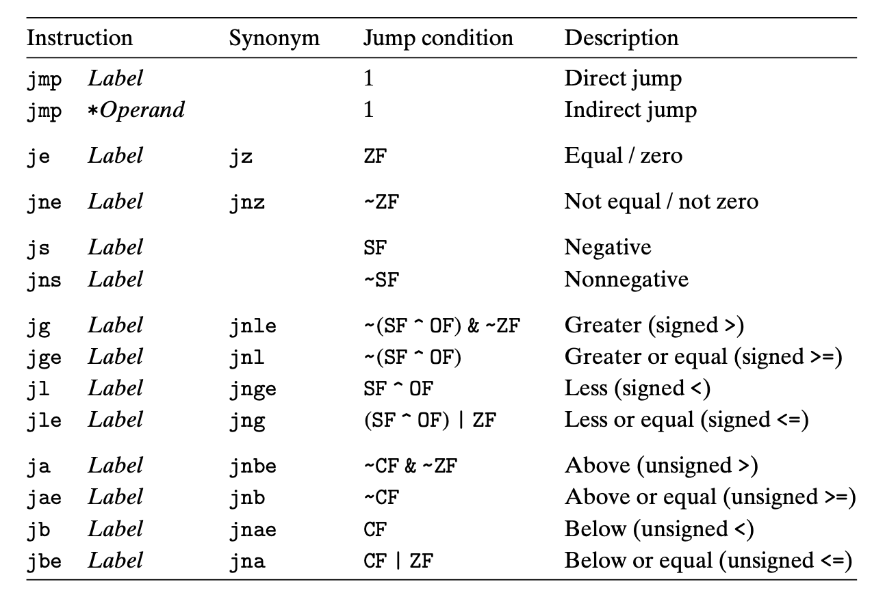
条件码的使用
set 指令
目的是寄存器最低 byte 或
内存中的一个 byte
jmp 指令
条件跳转只能是直接的
jmp *%rax 与 jmp *(%rax)
结合 cmp 和 test

Slide 15

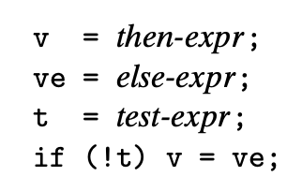

条件传送
cmov 指令
dest 只能是寄存器
不能传送单字节
与条件控制的对比
适用情况更少 $↓$
有时 性能更好

Slide 16
循环：do-while, while, for, switch

Slide 17
控制语句
break / continue
手动添加 label 和 goto
编译优化

Slide 18
函数调用

Slide 19
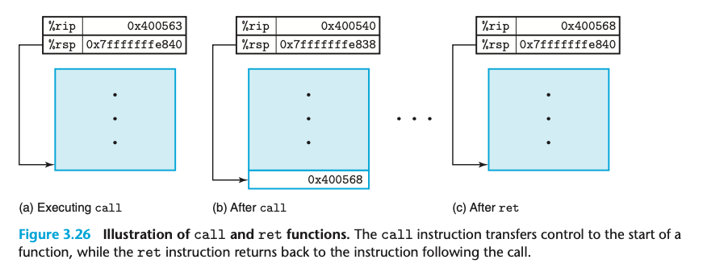
控制转移

Slide 20
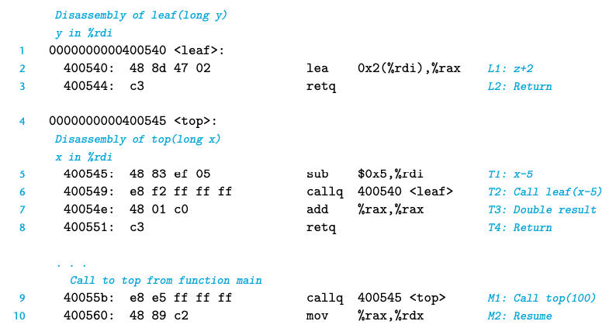
控制转移

Slide 21
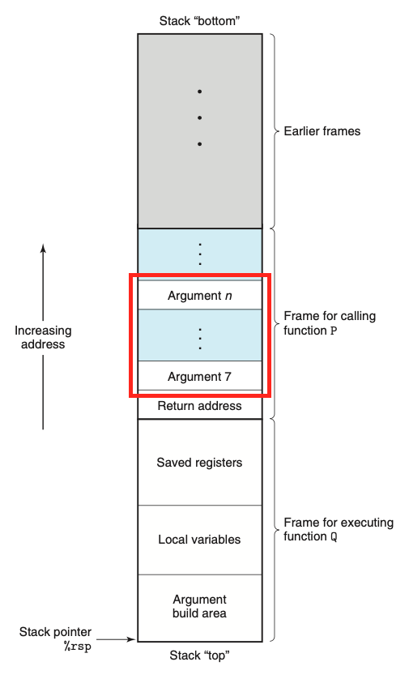
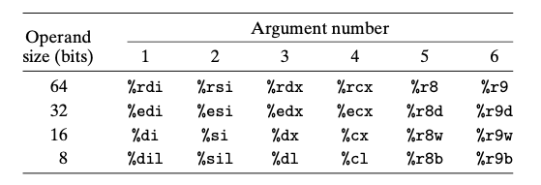
数据传送
前六个到寄存器 %rdi %rsi %rdx %rcx
%r8 %r9
后面的存在栈中
返回值永远在 %rax

Slide 22
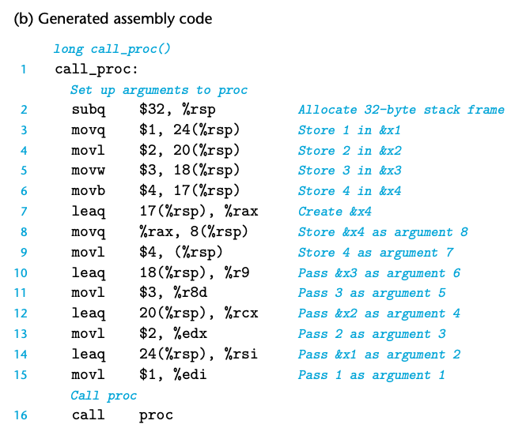
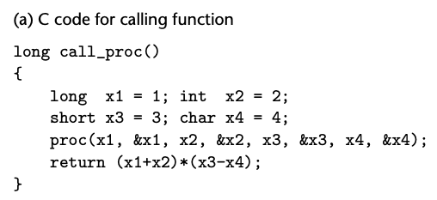
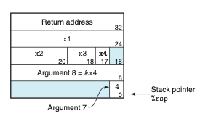
数据传送

Slide 23

栈指针对齐
在 call 之前 %rsp 对齐到 16 的倍数
将返回地址压栈后，进入新函数时 %rsp $≡8 (mod 16)$

Slide 24
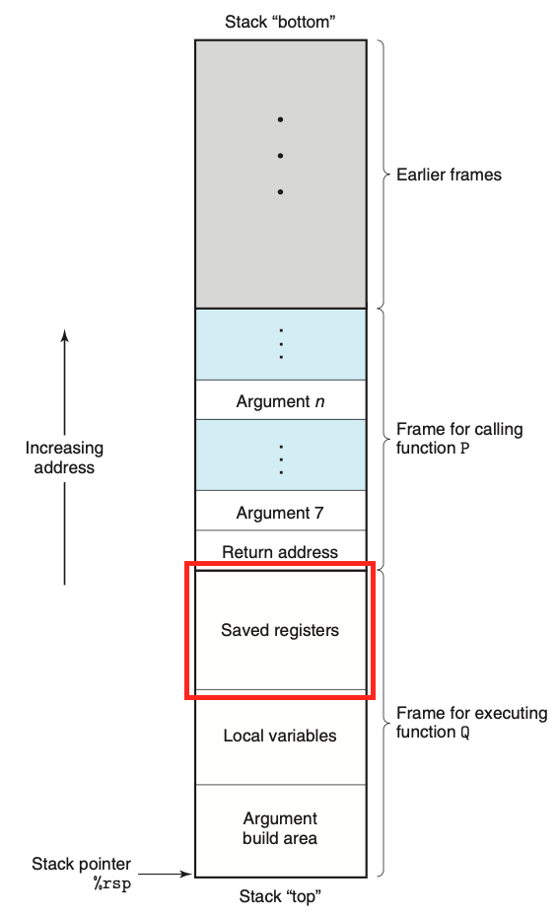
Caller-saved / callee-saved
callee-saved
%rbx, %rbp, %r12-%r15
其他（包括传参数的寄存器）：caller-saved

Slide 25
数据结构
鸣谢：20 级冉盛文

Slide 26
C 语言指针
指针有值，代表某个内存地址
指针有类型，表示以什么方式解释这块内存的数据
void * 表示通用指针
指针的类型和它的值无关
可以通过指针类型（强制）转换使得同一个指针指向的内存区域被解读为不同类型
&lvalue 用于取指针，*ptr 用于取值

Slide 27
指针运算

Slide 28
多重指针

Slide 29
函数指针

Slide 30
高维数组

Slide 31
变长数组

Slide 32
指针阅读
int (*(*vtable)[])();
先定位变量名
之后向右阅读，直到右括号，确定其类型（是否是数组）
再向左阅读，直到左括号，确定其内容类型
之后跳出这个括号，再执行
右侧并列的括号可能是函数

Slide 33
struct
一个 struct 中不同子变量在内存中几乎相邻（对齐可能会影响）
可利用 struct 地址 + 偏移来访问子变量
C 语言中定义 struct T 类型变量时需要写全 struct T
除非使用 typedef

Slide 34
union
所有子变量在内存中起始位置相同
通常情况下各个子变量是互斥的（不会同时被用到）
union 的大小是所有子变量大小的最大值
可用于同位级表示的互转
注意大小端！
还有一种方法是指针类型转换

Slide 35
struct 与 union 对齐

Slide 36
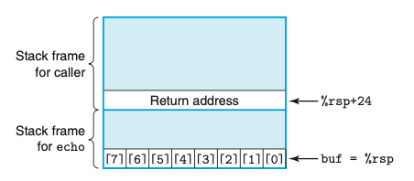
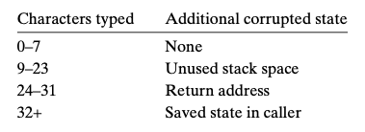
缓冲区溢出攻击
最基本的形式：覆盖返回地址

Slide 37
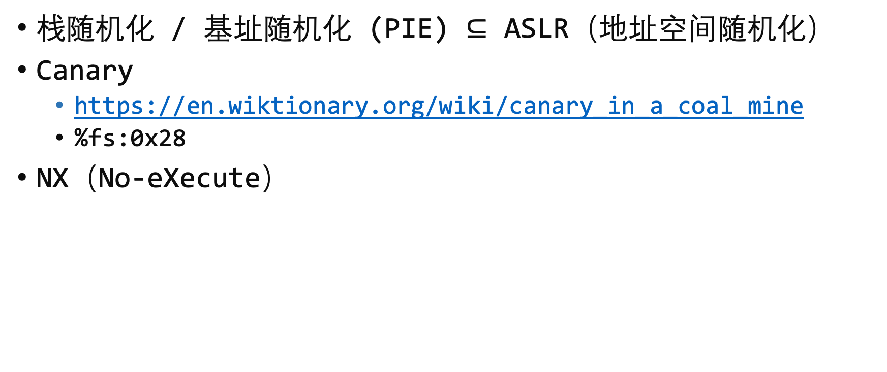
防御
栈随机化 / 基址随机化 (PIE) $⊆$ ASLR（地址空间随机化）
Canary
https://en.wiktionary.org/wiki/canary_in_a_coal_mine
%fs:0x28
NX（No-eXecute）

